Slide 1
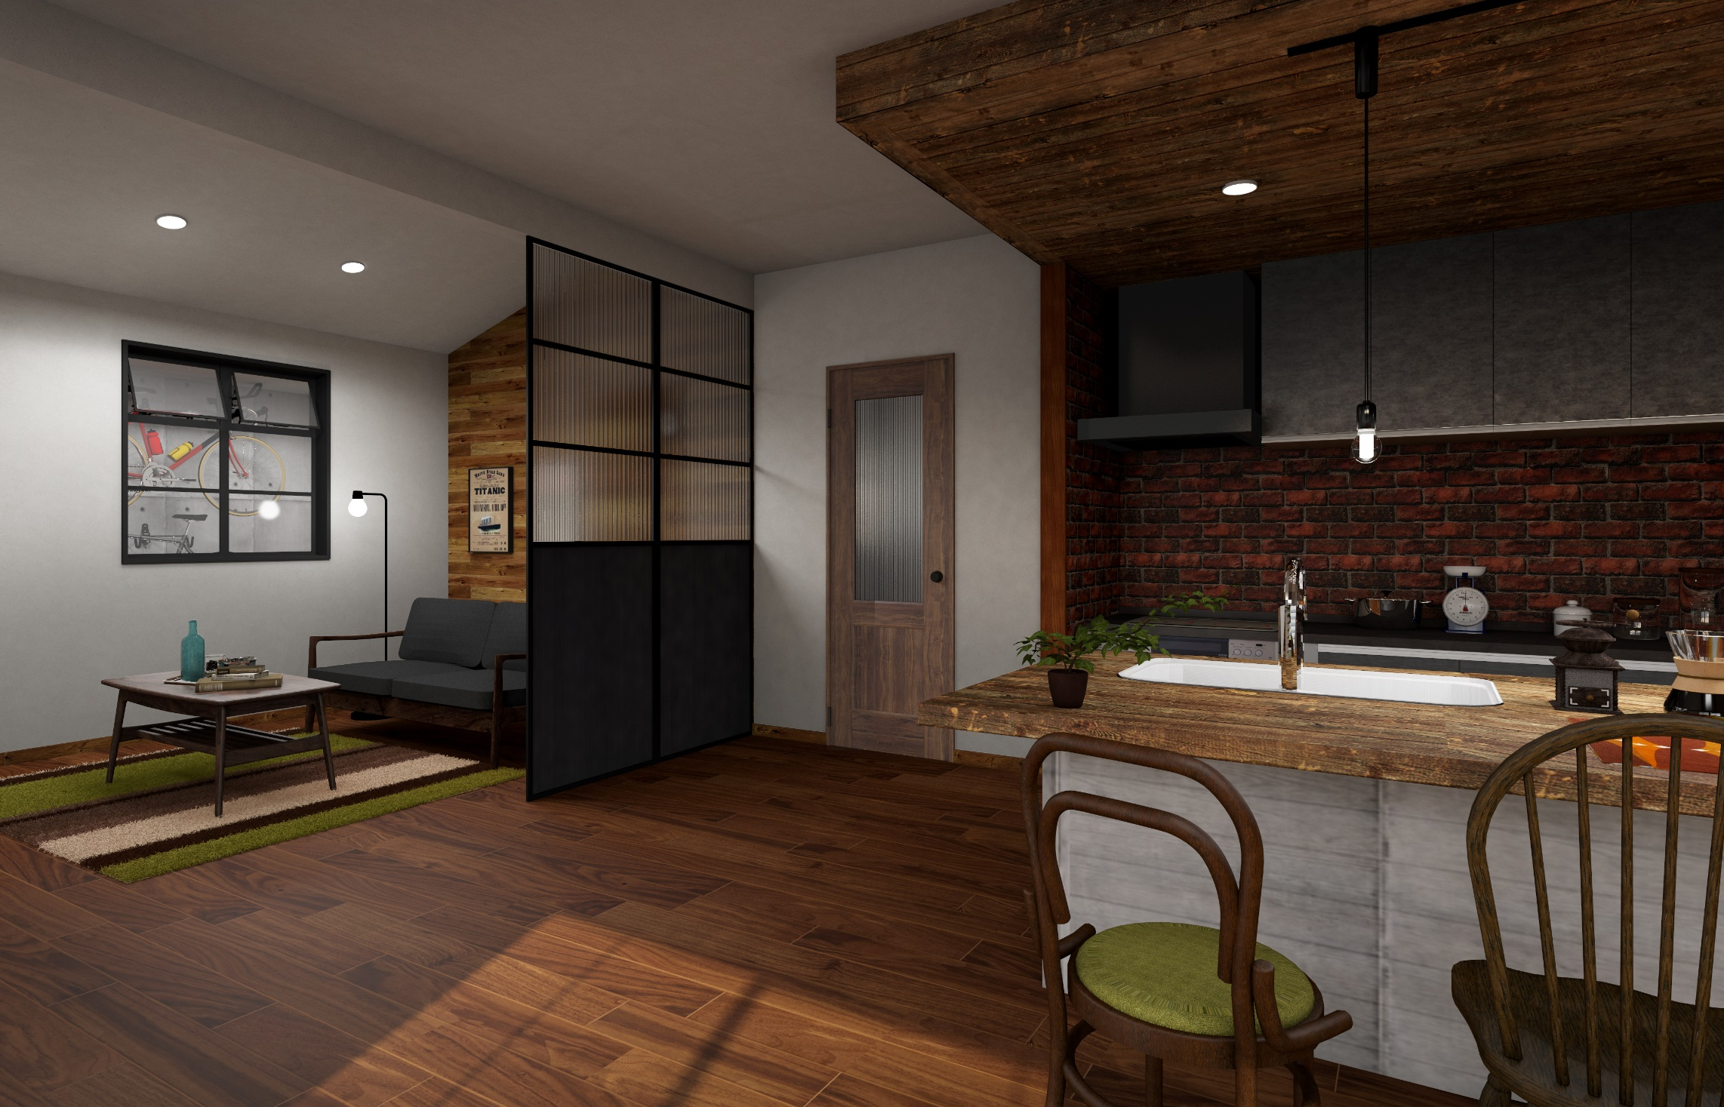
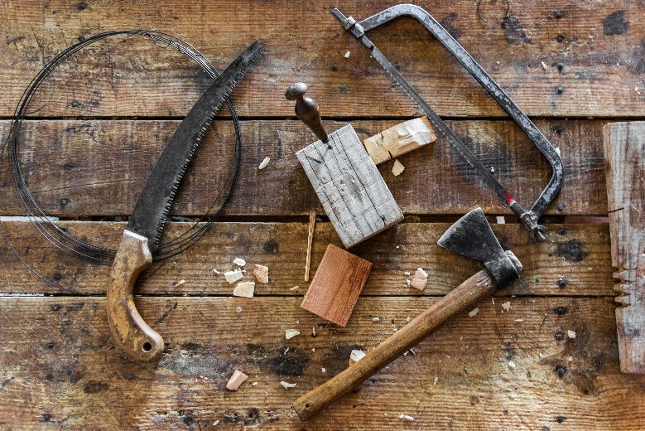
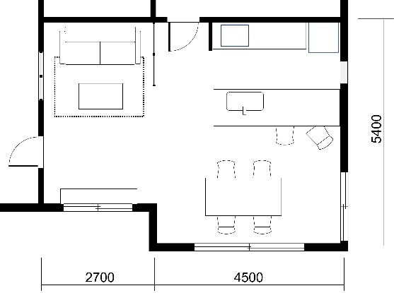
Neo Traditional - TRAD
N-TR-01
ヴィンテージが大好き。古いものを慈しむ丁寧な暮らしがしたい。
経年変化した素材と相性の良いウォールナットをメインにコーディネイト。
ブラックフレームのパーティションで、空間をゆるやかに間仕切る。
イギリスや北欧のヴィンテージ家具など、自然素材を活かしつつ
ヴィンテージとモダンを融合させたどこか懐かしく、ほっとするインテリア。
内装ドア：
ウォールナット柄
壁紙：品番FE76058（サンゲツ）
幅木：ウォールナット柄
#NOSTALGIC、 #SUSTAINABLE、
#素材感、 #愛着、 #文化
床材：ウォールナットクリア

